Slide 1

Název školy: Základní škola Chomutov, Písečná 5144
Název materiálu: VY_22_INOVACE_05_A trip to the High Tatras _hz2
Číslo projektu: CZ 1.07/1.4.00/21.3355
Autor: Mgr. Zdena Hanušová
Datum tvorby: 5.1.2014
Cílový ročník: 6. ročník
Vzdělávací oblast: Anglický jazyk
Klíčové slovo: pleso, hory, Slovensko.
Anotace: Prezentace fotografií z Vysokých Tater.
Autorem materiálu a všech jeho částí, není-li uvedeno jinak,
je Mgr. Zdena Hanušová.
Financováno z ESF a státního rozpočtu ČR.

Slide 2
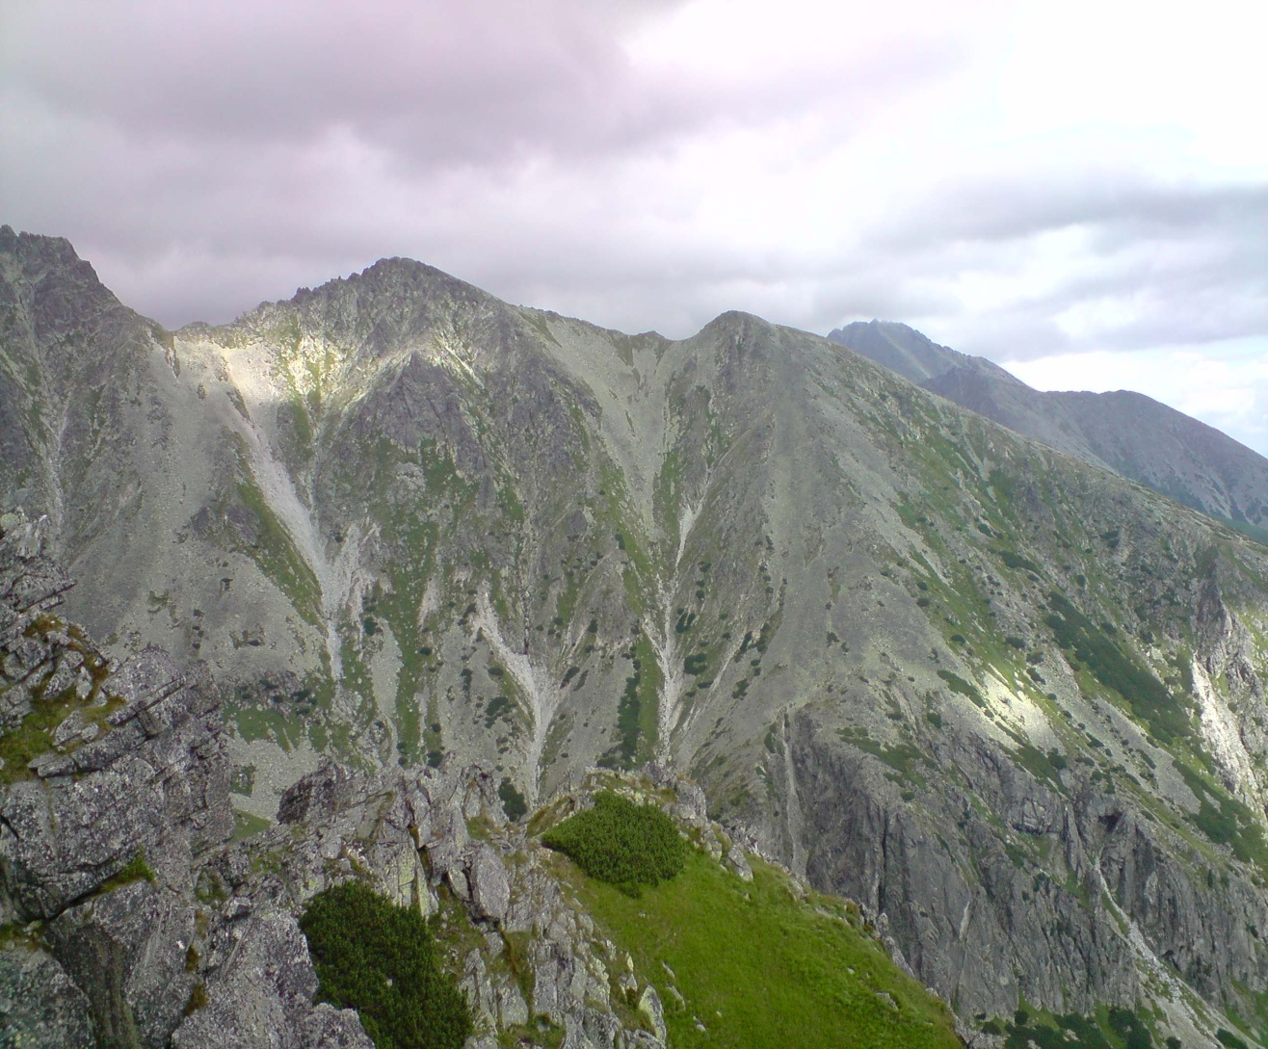
A trip to the High Tatras.

Slide 3
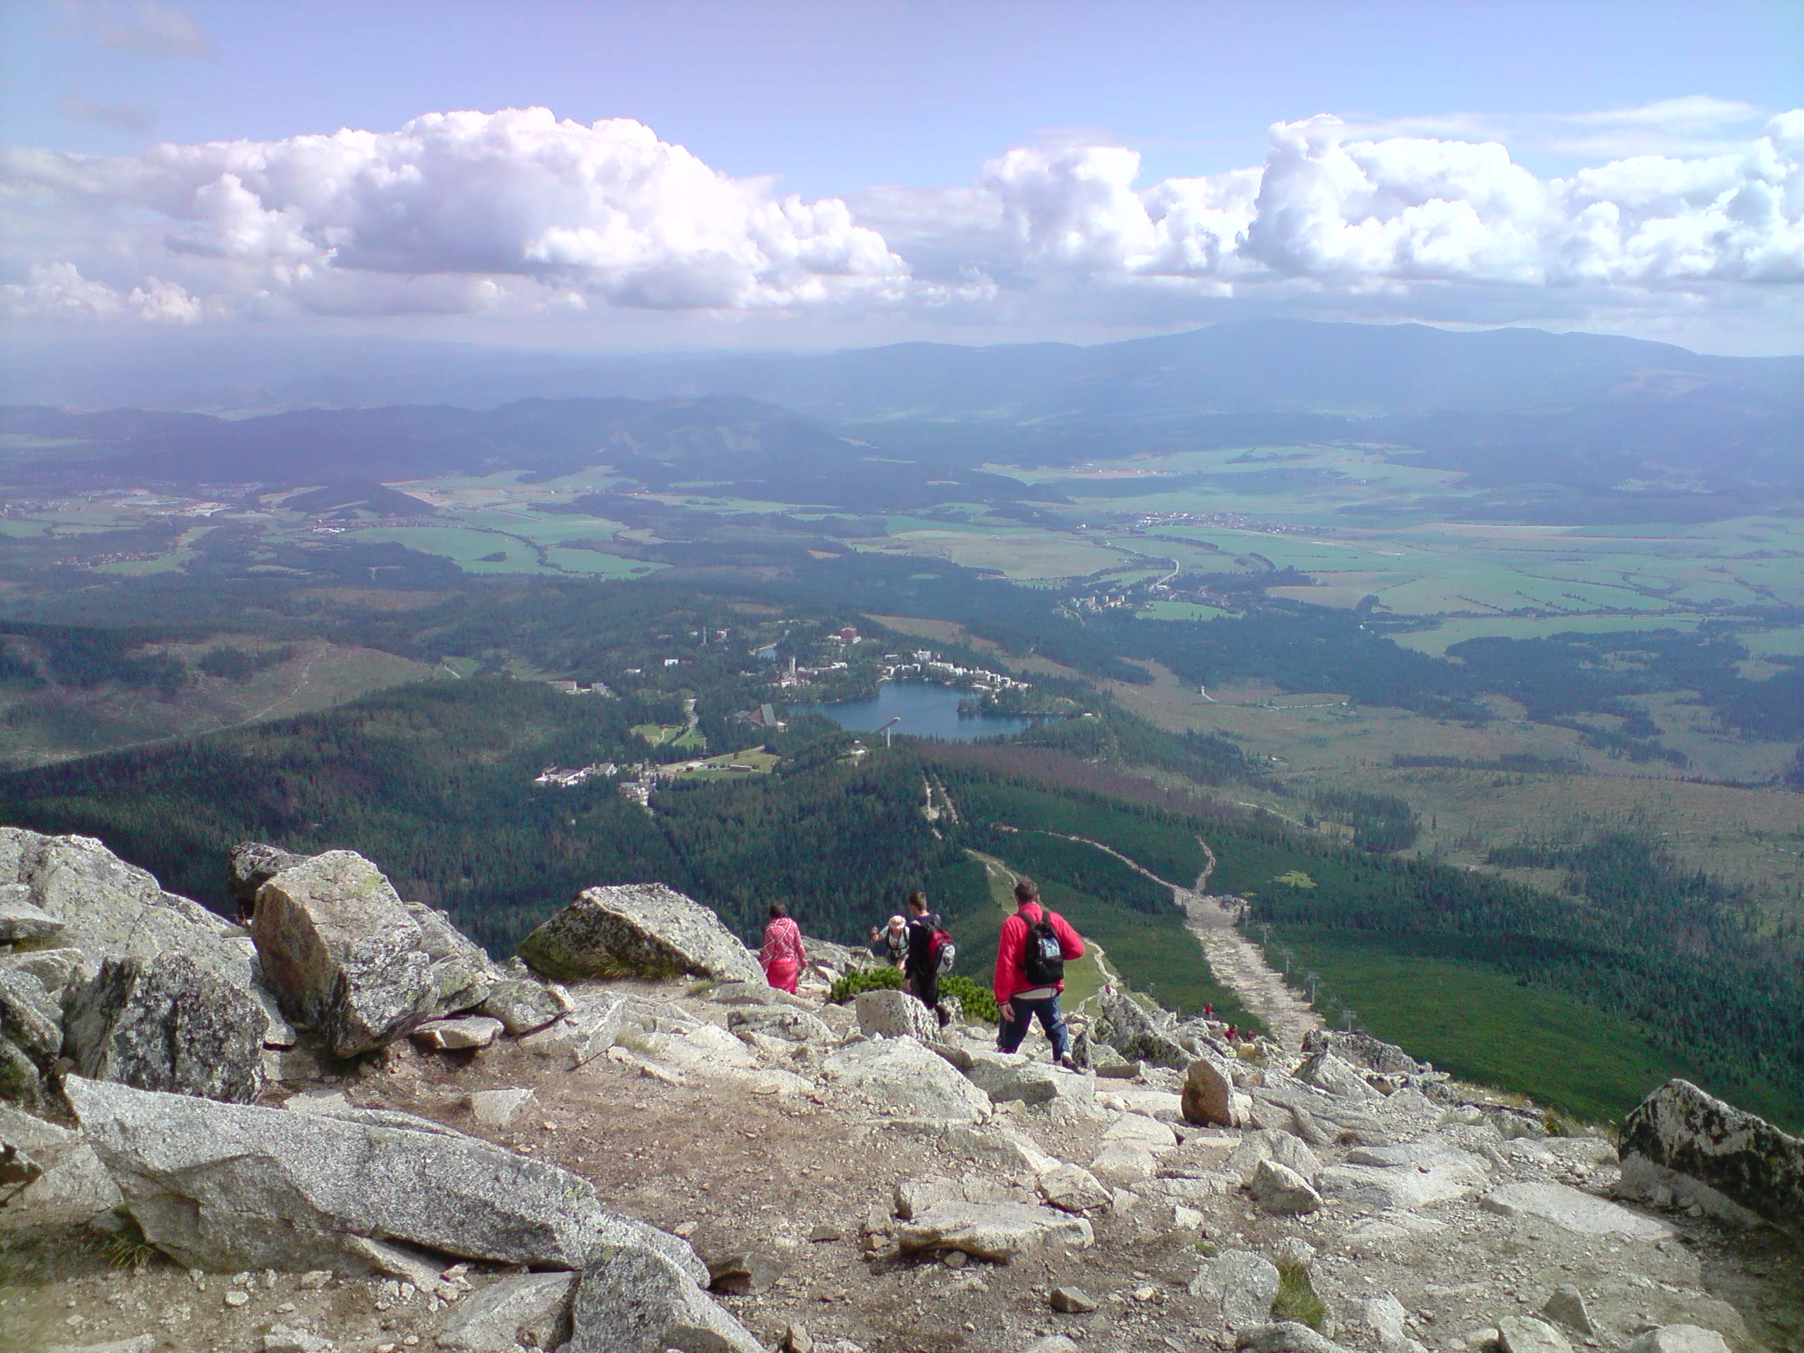
The High Tatras are the highest mountain in Slovakia.

Slide 4
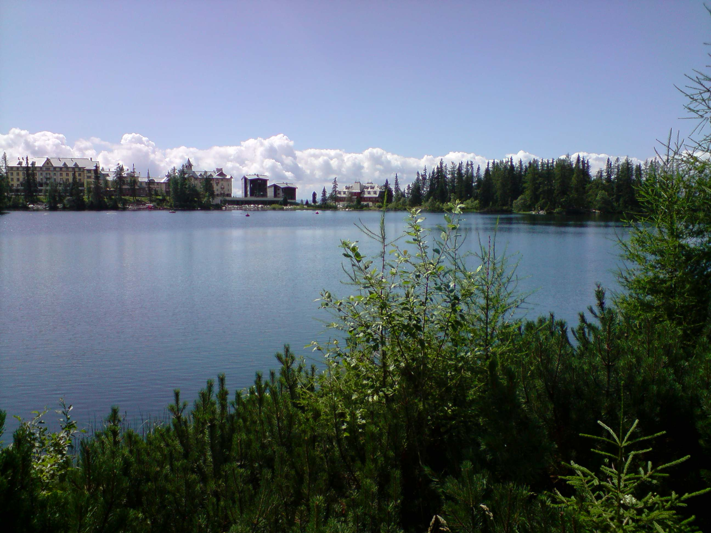
Štrbské mountain lake.

Slide 5
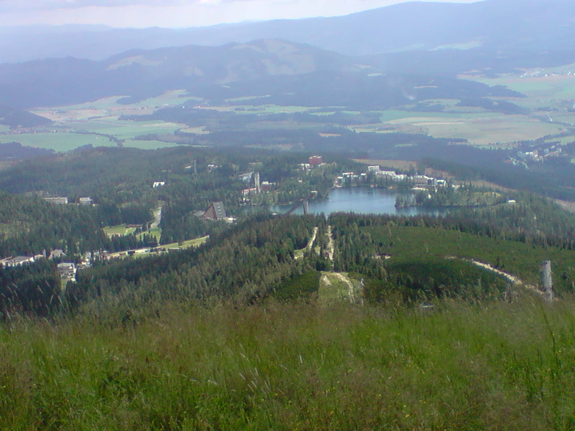
View on Štrbské mountain lake of Solisko.

Slide 6
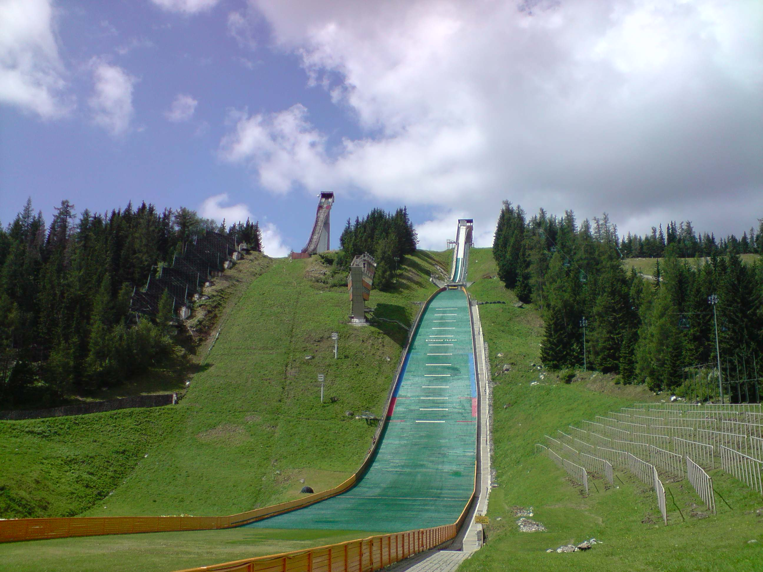
Ski jumps in summer.

Slide 7
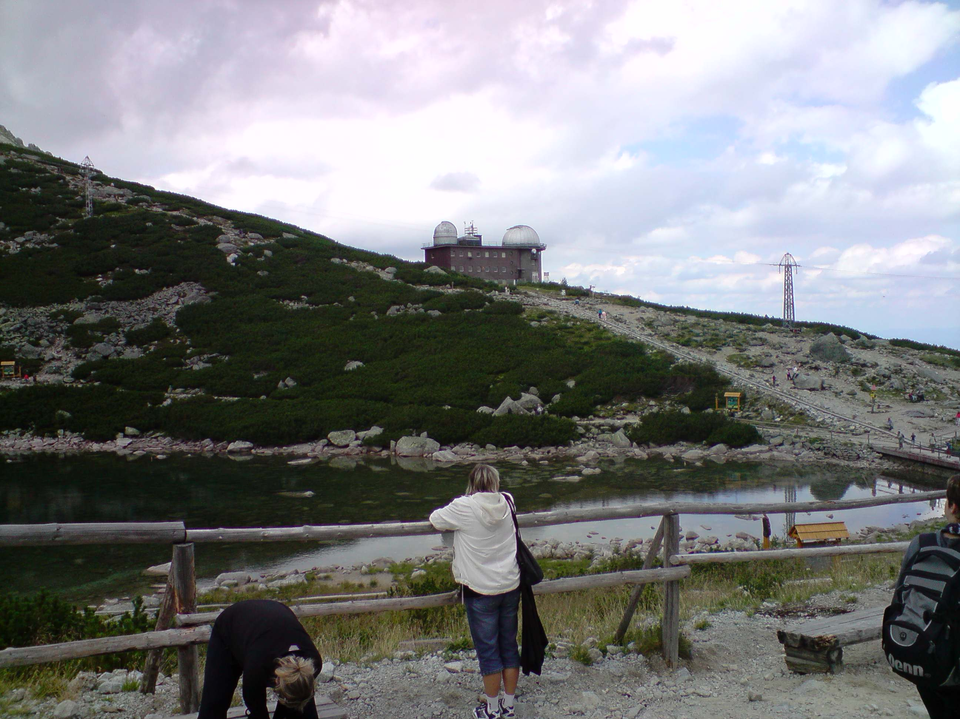
Observatory on a Rocky mountin lake.

Slide 8
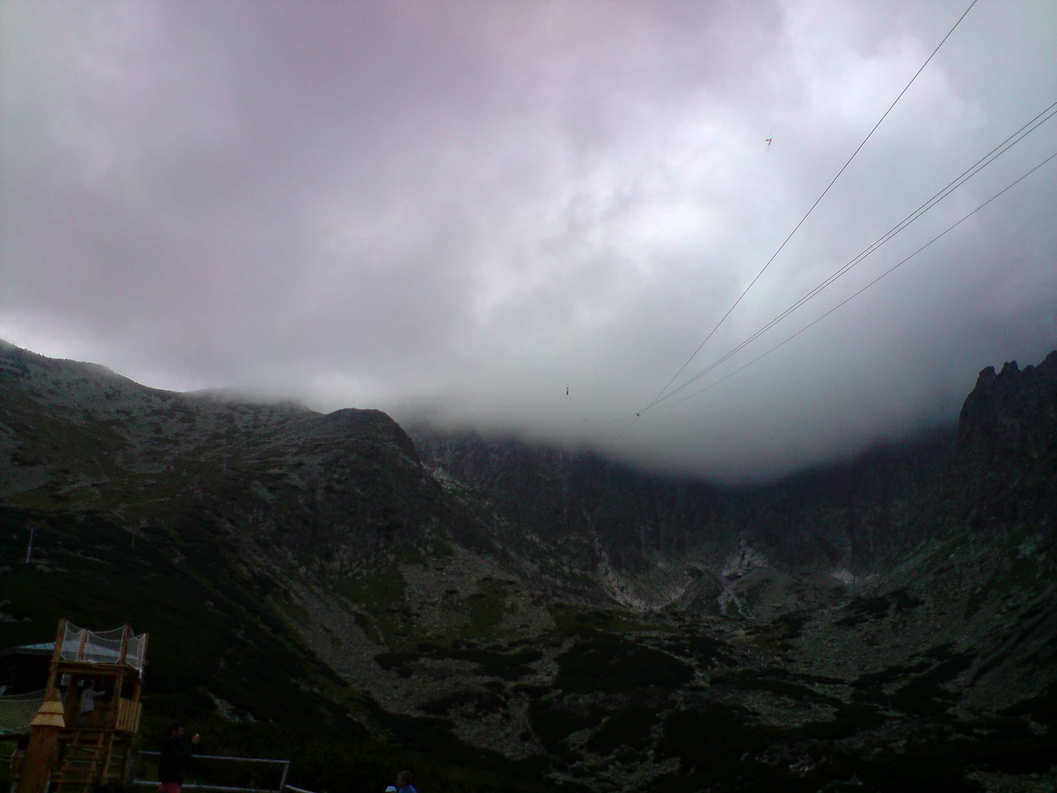
Lomnicky has an altitude of 2634 m.

Slide 9
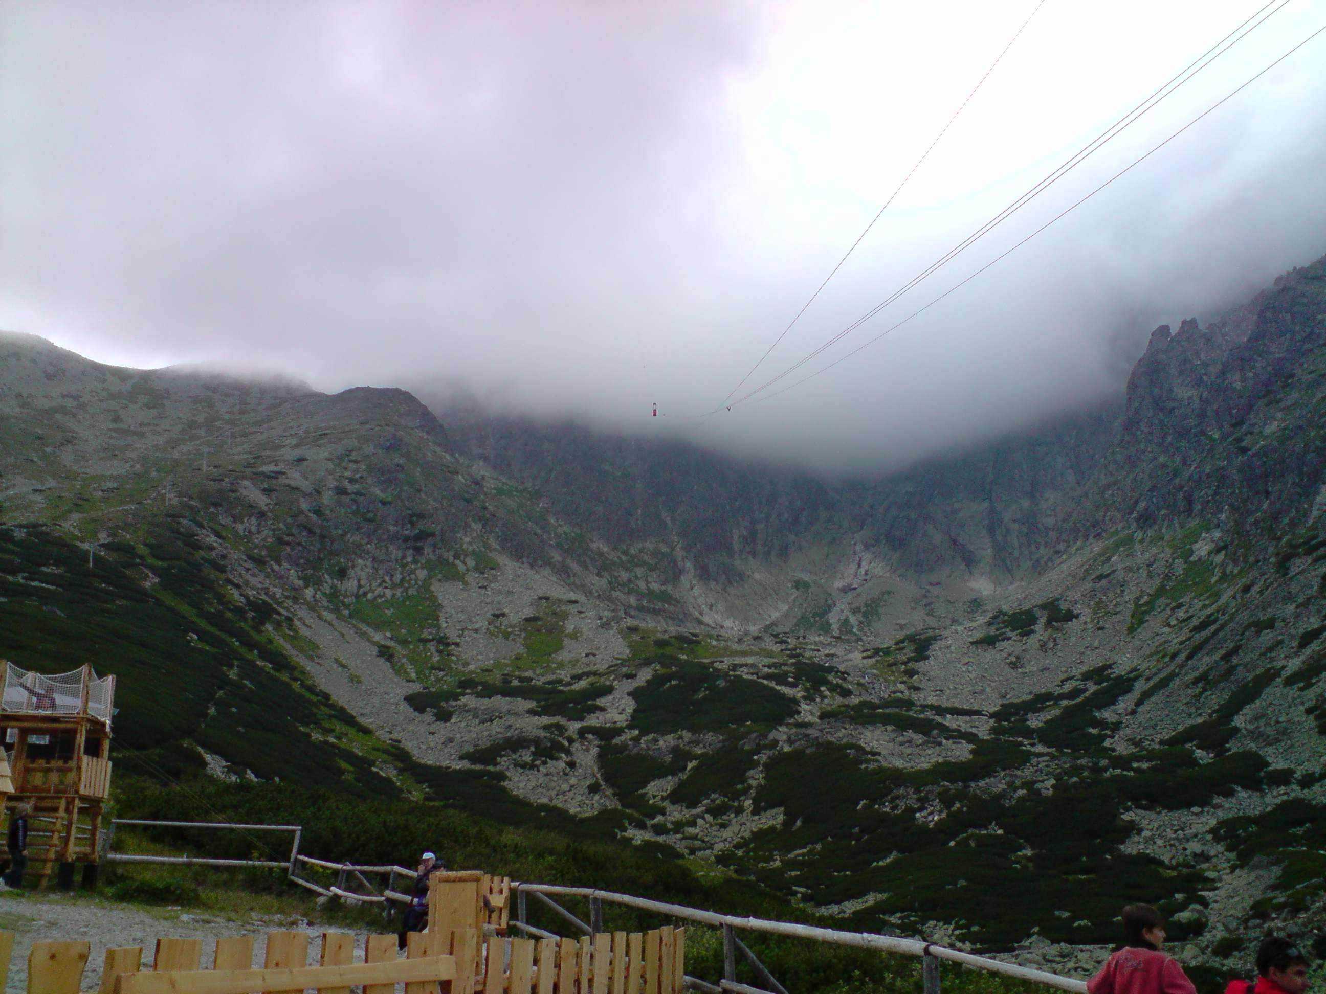
The Lomnicky-you can take a cable car from Rocky mountin lake..

Slide 10
(2014 – 01 – 05)
Zdroje: vlastní archiv autorky

